Slide 1

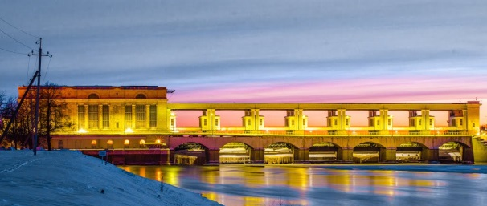

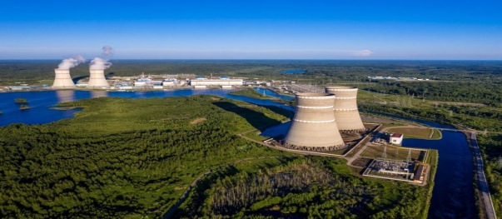
РОСТЕХНАДЗОР
Забайкальское управление
Нимаев Герман Геннадьевич
Начальник Байкальского отдела энергетического надзора и надзора за ГТС
Работа Забайкальского управления Ростехнадзора
по оценке готовности муниципальных образований
Республики Бурятия к отопительному периоду 2023-2024 гг.
27 октября 2023
г. Улан-Удэ

Slide 2
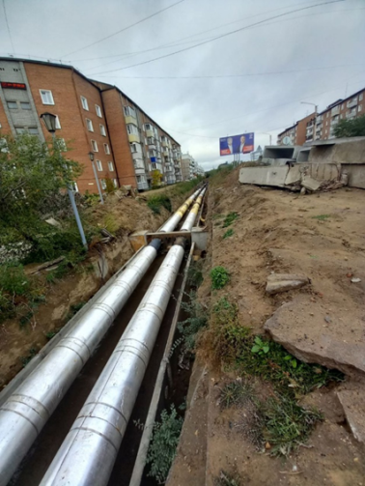
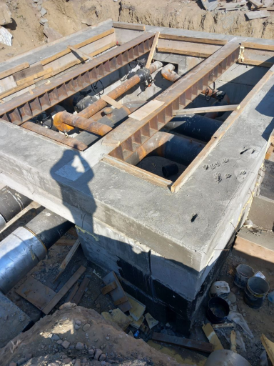
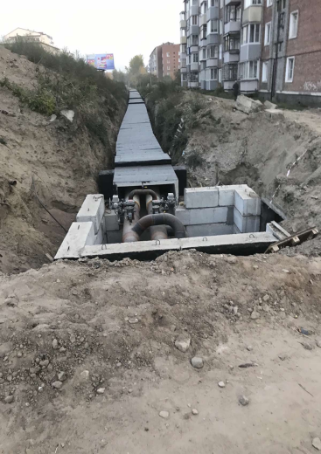
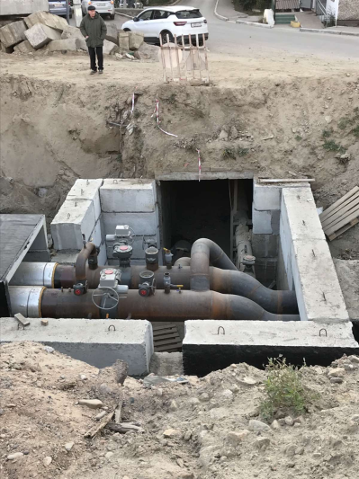
РОСТЕХНАДЗОР
Забайкальское Управление
Основные замечания выявленные по итогам работы комиссий в отношении объектов теплоснабжения по Республике Бурятия
Организации, допустившие наиболее грубые нарушения, которые могут привести к срыву отопительного сезона, выявлены в следующих районах:
МО Городской округ «Город Улан-Удэ»:
ТСО филиал ПАО «ТГК-14» «Улан-Удэнский энергетический комплекс»
Произведено подключение тепловых сетей тепломагистрали №3 (ввод в эксплуатацию) после проведения реконструкции тепловых сетей с увеличением диаметров трубопроводов без получения допуска в эксплуатацию в установленном порядке, с учетом наличия фактов незавершенных работ:
Не в полном объеме установлена тепловая изоляция на участках тепломагистрали на выходе с Улан-Удэнской ТЭЦ-1. Не закончены работы по монтажу тепловых камер ТК-24, ТК-24-15, ТК-16, не выполнено в полном объеме антикоррозийное покрытие трубопроводов, наложение тепловой изоляции, закрытие лотков прокладки трубопроводов, гидроизоляция лотков прокладки. Не выполнены работы в полном объеме по участкам тепломагистрали №3 в районе ул. Сенчихина, ул. Гагарина, 73 «б»: антикоррозийное покрытие трубопроводов, наложение тепловой изоляции, закрытие лотков прокладки трубопроводов, гидроизоляция лотков прокладки.
2

Slide 3
№ | Наименование городского округа, городского поселения, внутригородской территории города федерального значения | Готов к отопительному периоду * (на 25.10.2023) | Не готов к отопительному периоду ** (на 25.10.2023) | Всего подлежит оценке готовности
1 | Городской округ "Город Улан-Удэ" |  |  | 1
2 | Городской округ "Город Северобайкальск" |  |  | 1
3 | Городское поселение "Город Гусиноозёрск" |  |  | 1
4 | Городское поселение "Город Закаменск" |  | 1 | 1
5 | Городское поселение"Город Кяхта" |  |  | 1
6 | Городское поселение "поселок Наушки" |  |  | 1
7 | Городское поселение "поселок Северомуйск" |  |  | 1
8 | Городское поселение "город Бабушкин" |  |  | 1
9 | Городское поселение "поселок Селенгинск" |  |  | 1
10 | Городское поселение "поселок Каменск" |  |  | 1
 | Итого |  | 1 | 10

Slide 4
№ | Наименование муниципального района | Готов к отопительному периоду * (на 25.10.2023) | Не готов к отопительному периоду ** (на 25.10.2023) | Всего подлежит оценке готовности
1 | Баргузинский район |  |  | 1
2 | Бичурский район |  |  | 1
3 | Джидинский район |  | 1 | 1
4 | Еравнинский район |  |  | 1
5 | Заиграевский район |  | 1 | 1
6 | Закаменский район |  | 1 | 1
7 | Иволгинский район |  | 1 | 1
8 | Кабанский район |  |  | 1
9 | Кижингинский район |  |  | 1
10 | Курумканский район |  |  | 1
11 | Кяхтинский район |  |  | 1
12 | Мухоршибирский район | 1 |  | 1
13 | Прибайкальский район |  | 1 | 1
14 | Селенгинский район |  |  | 1
15 | Северо-Байкальский район |  |  | 1
16 | Тарбагатайкий район | 1 |  | 1
17 | Хоринский район | 1 |  | 1
18 | Тункинский район |  |  | 1
19 | Баунтовский эвенкийский |  |  | 1
20 | Муйский |  |  | 1
21 | Окинский |  |  | 1
 | Итого | 3 | 5 | 21

Slide 5
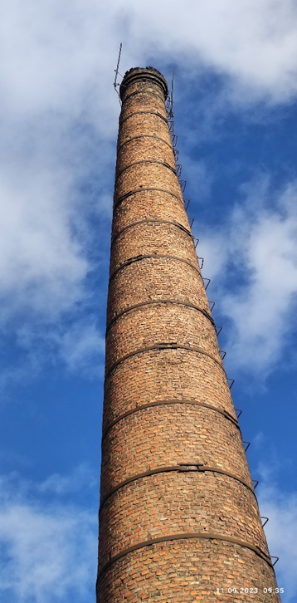
РОСТЕХНАДЗОР
Забайкальское Управление
Основные замечания выявленные по итогам работы комиссий в отношении объектов теплоснабжения по Республике Бурятия на 09.10.2023г.
Организации, допустившие наиболее грубые нарушения, которые могут привести к срыву отопительного сезона, выявлены в следующих районах:
МО «Иволгинский район» ,ТСО МУП ЖКХ «Иволгинское»
На момент проверки эксплуатируется дымовая труба котельной СХТ с истекшим сроком безопасной эксплуатации и имеющей недопустимое отклонение ствола трубы. Данное нарушение отражено в акте неготовности.
Стоит отметить, что по состоянию на 24.10.2023 не обеспечено наличие нормативного 45-суточного запаса топлива на источниках тепловой энергии:
МО «Кижингинский район» «Тепловик» (запас на 19 суток), ООО «Коммунальные системы» (запас на 19 суток);
МО ГП «Город Северобайкальск» МП «БВК» (запас на 16 суток);
МО «Баргузинский район» ООО «Комхоз (запас на 26 суток), ООО «Тепловик» (запас на 21 сутки);
МО «Кяхтинский район» ООО «Коммунальшик» (запас на 21 сутки)
5

Slide 6
РОСТЕХНАДЗОР
Забайкальское Управление
Нимаев Герман Геннадьевич
Начальник Байкальского отдела энергетического надзора и надзора за ГТС
СПАСИБО ЗА ВНИМАНИЕ!
Слайд 8

